Slide 2
Science Introduction Workshop 1
སྐྱེ་དངོས་རིག་པ། - རྣམ་མཚུངས།
Biology - Symmetry
Dr. Werner Nater
Project Manager "Science meets Dharma"
Tibet Institute Rikon, Switzerland
Translations: Tenzin Tsondue
Cooperation: Maja Burkhard
Kathmandu
March 2020

Slide 3
Equal or similar? གཅིག་གྱུར་རམ་འདྲ་བོ་འདུག
Look at one hand in a mirror. ཁྱེད་ཀྱི་ལག་པ་གཅིག་མེ་ལོང་ལ་ལྟོས།

Slide 4
Projector off
Notes:
• Observation: Exercise with mirror
• Compare your two hands: equal – similar?
Compare image in the mirror with both hands.
Find Objects in the room they have a symmetry.

Slide 5
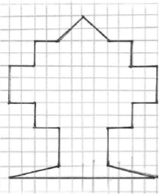
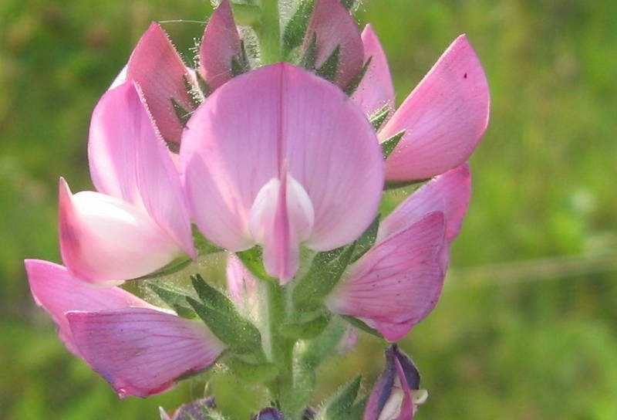
Symmetry axis
རྣམ་མཚུངས་ཀྱི་སྲོག་ཤིང་།
Symmetry axis
རྣམ་མཚུངས་ཀྱི་སྲོག་ཤིང་།
Symmetry <–> mirror
རྣམ་མཚུངས། <–> མེ་ལོང་།
Notes:
Hauhechel = restharrow (Lat: Ononis)

Slide 6
Symmetry axis
རྣམ་མཚུངས་ཀྱི་སྲོག་ཤིང་།
Symmetry axis
རྣམ་མཚུངས་ཀྱི་སྲོག་ཤིང་།
Symmetry <–> mirror
རྣམ་མཚུངས། <–> མེ་ལོང་།
Notes:
Hauhechel = restharrow (Lat: Ononis)

Slide 7
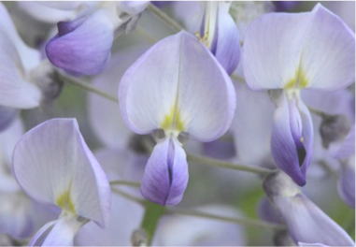
Symmetry axis
རྣམ་མཚུངས་ཀྱི་སྲོག་ཤིང་།

Slide 8
Symmetry 1, 2, 3 ... 6… ?
རྣམ་མཚུངས། ༡ ༢ ༣ ….༦… ?
Notes:
Show with shadow of a pointer stick the symmetry axis

Slide 9
This looks like .....?
འདི་ག་རེ་འདྲ་པོ་འདུག
Notes:
Drawing not a photo Looks like symmetry
Show with shadow of a pointer stick the symmetry axis
But: Question: Is there a repetitive part ? How exactly?

Slide 10
This looks like .....?
འདི་ག་རེ་འདྲ་པོ་འདུག
Symmetry axis
རྣམ་མཚུངས་ཀྱི་སྲོག་ཤིང་།
Notes:
Question: Is there a repetitive part ? How exactly?

Slide 11
This looks like .....?
འདི་ག་རེ་འདྲ་པོ་འདུག
Notes:
But: Question: Is there a repetitive part ? How exactly?

Slide 12
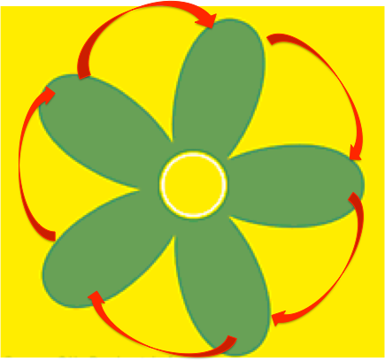
Symmetry of 5 ༥ ཡི་རྣམ་མཚུངས།
5 petals
1 centre
འདབ་མ། ༥
དཀྱིལ་དབུས། ༡
+

Slide 13
Tulip (Photo)
ཊུ་ལིབ་མེ་ཏོག་གི་པར།
Notes:
Show with shadow of a pointer stick the symmetry axis

Slide 14
Mustard (Photo)
པད་ཁང་མེ་ཏོག་གི་པར།
Notes:
Show with shadow of a pointer stick the symmetry axis

Slide 15
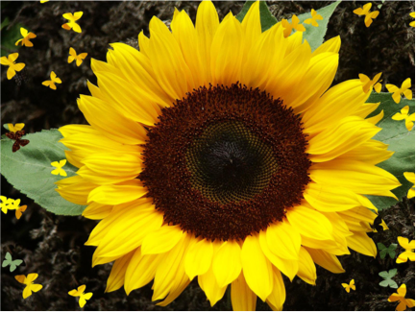
Symmetry axis
རྣམ་མཚུངས་ཀྱི་སྲོག་ཤིང་།
100 ?
༡༠༠ ?
Notes:
How many symmetry axes?

Slide 16
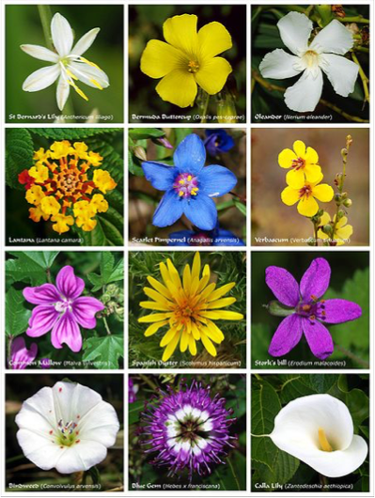
Symmetry of 1, 2, 3 ... 6 ? ༡ ༢ ༣ ....༦ ? རྣམས་ཀྱི་རྣམ་མཚུངས།
Notes:
Posters the walls: Observation:
Exercise with mirror
Find Symmetry Axis How many

Slide 17
Projector off
Notes:
Observation:
Exercise with mirror
Find Symmetry Axis How many

